Slide 1


Современные форматы и практики организации проектной и исследовательской деятельности
МБОУ «Болгарская средняя общеобразовательная школа №1 с УИОП Спасского муниципального района Республики Татарстан»
Вазюкова Ирина Евгеньевна
Заместитель директора, учитель химии

Slide 2

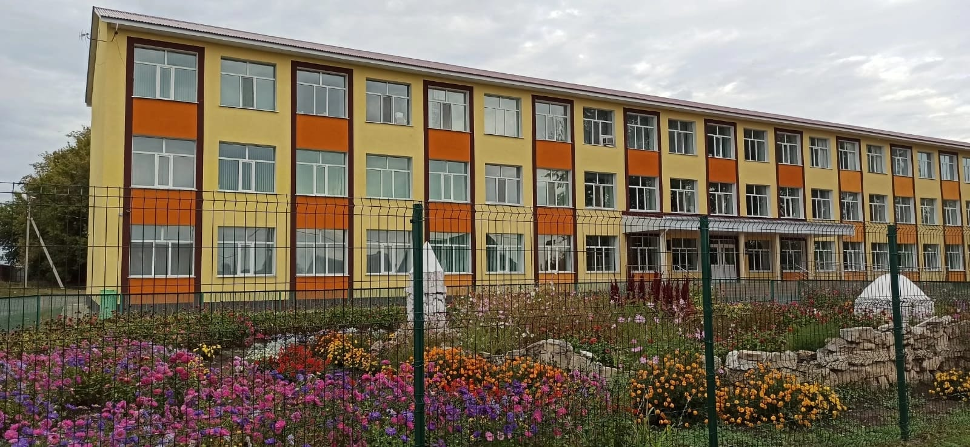
«Не научить» на всю жизнь,
а научить
учиться всю жизнь

Slide 3

ФГОС
ФОП
Проектная и исследовательская деятельность
Федеральные программы школьных предметов
Профессиональный стандарт педагога

Slide 4

Исследование | Проект
Цель – выяснение сущности явления, истины, открытия новых закономерностей | Цель – реализация проектного замысла
Исследование подразумевает выдвижение гипотез | Гипотеза в проекте может быть не всегда
Результаты не всегда предсказуемы | Результат – заранее продуманный проектный продукт
Проектная и исследовательская деятельности содержат элементы исследований, поиск нового и неизвестного

Slide 5

Модель деятельности обучающихся «Я - исследователь»
Урок с элементами исследова
ния
Олимпиад
ное движение
Курсы по выбору учащихся в рамках УП
Я -исследователь
ШНО
Учебные курсы внеурочной деятель
ности
Курсы дополни
тельного образова
ния

Slide 6
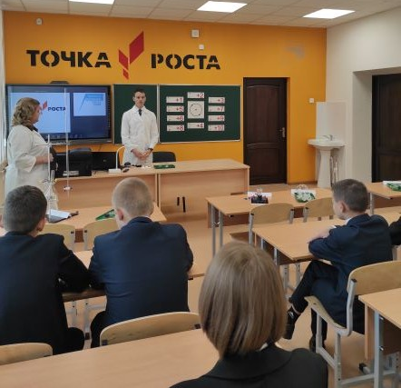
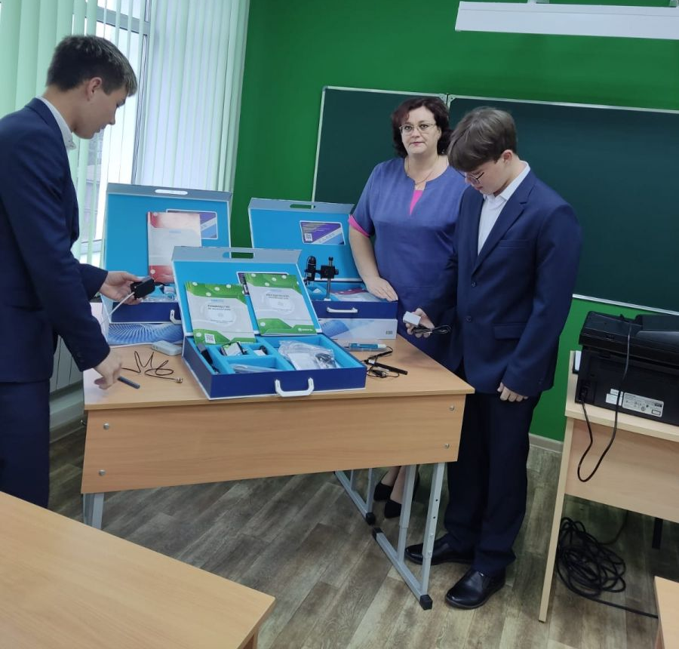
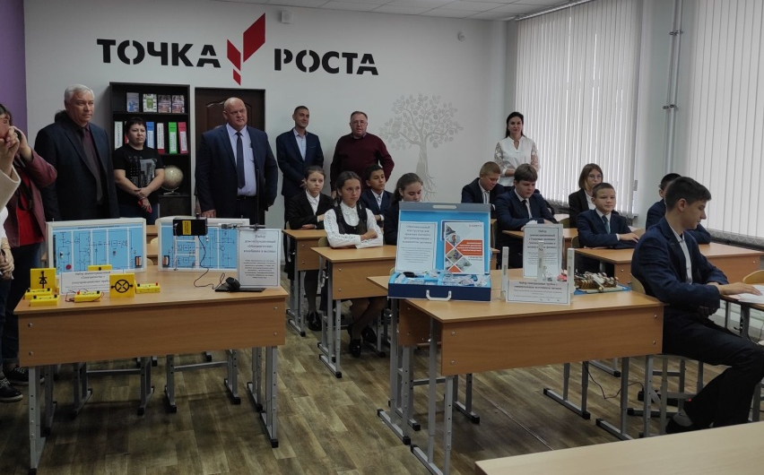

Открытие Центра образования естественно – научной направленности Точка роста

Slide 7

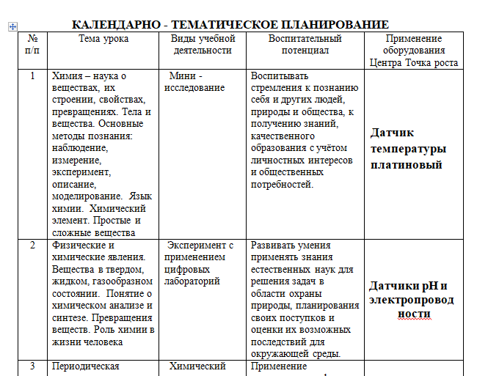

Slide 8
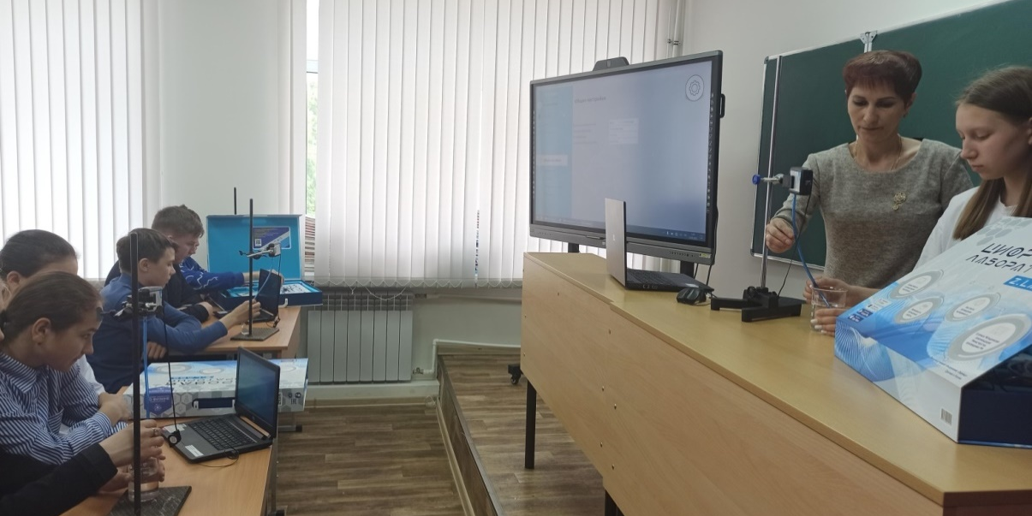
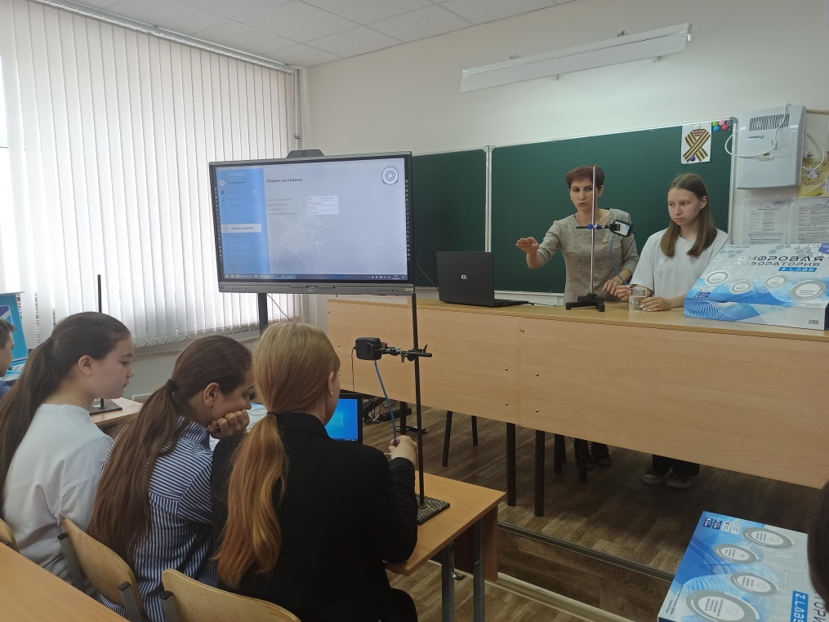

Урок физики в 7 классе Тема: «Закон Паскаля
Определение давления жидкости»
Применяется датчик абсолютного давления

Slide 9

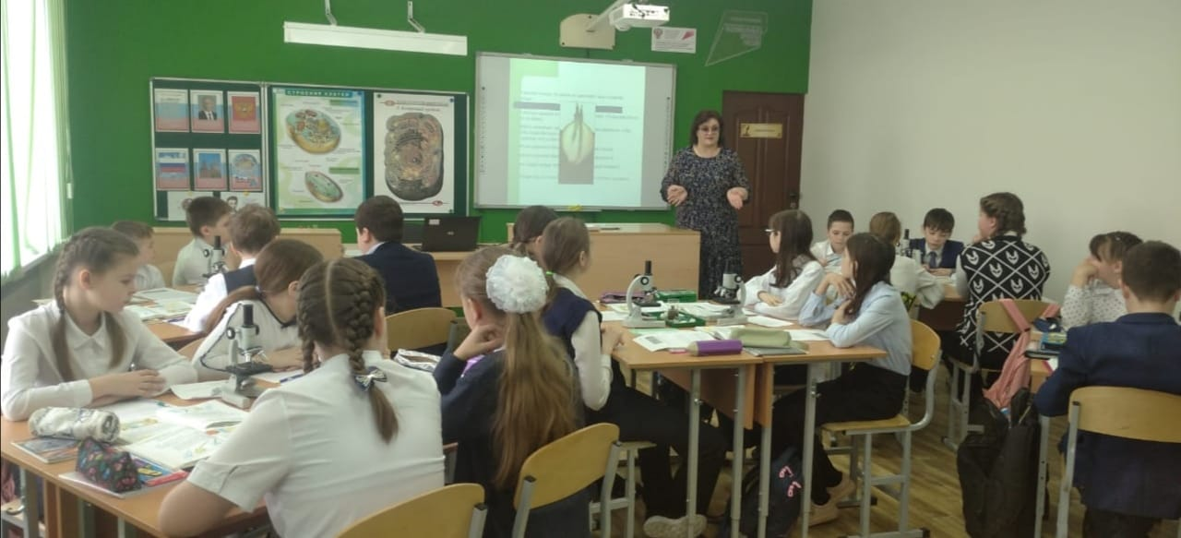
Урок биологии в 5 классе по теме: «Приготовление микропрепарата кожицы чешуи лука» с применением микроскопа

Slide 10

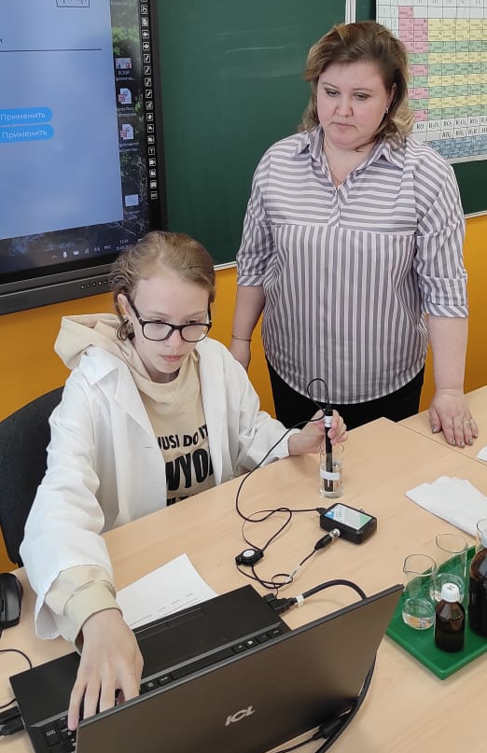
Урок химии в 8 классе по теме:
«Электролитическая диссоциация»
Применяется датчик электропроводности

Slide 11
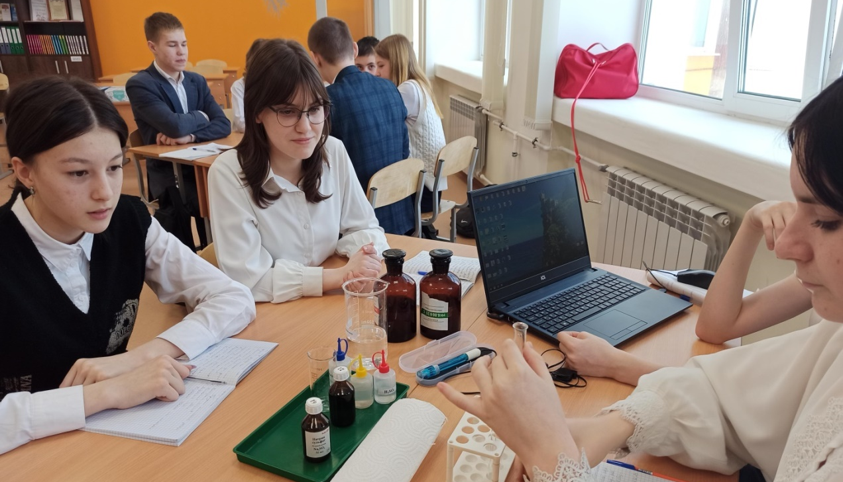
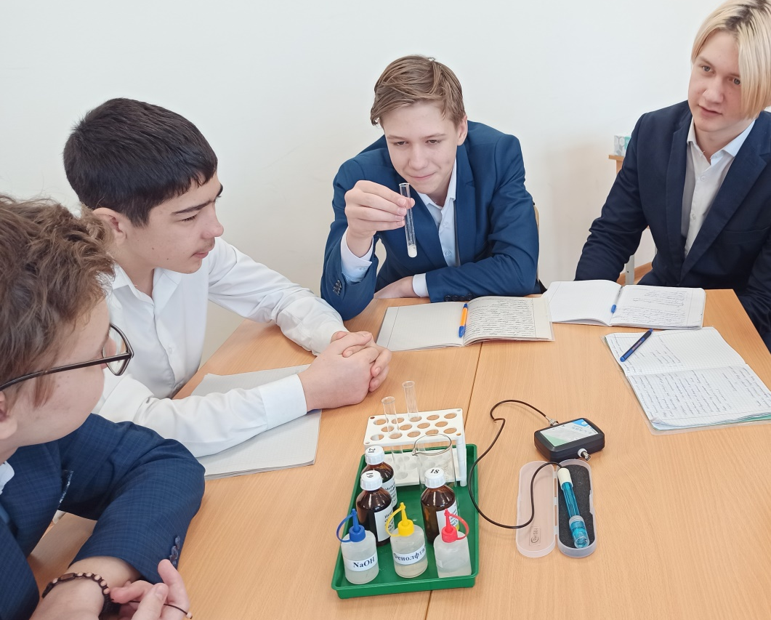
Урок химии в 8 классе по теме: Условия и признаки протекания химических реакций
Используется датчик температуры платиновый и датчик измерения водородного показателя рН

Slide 12

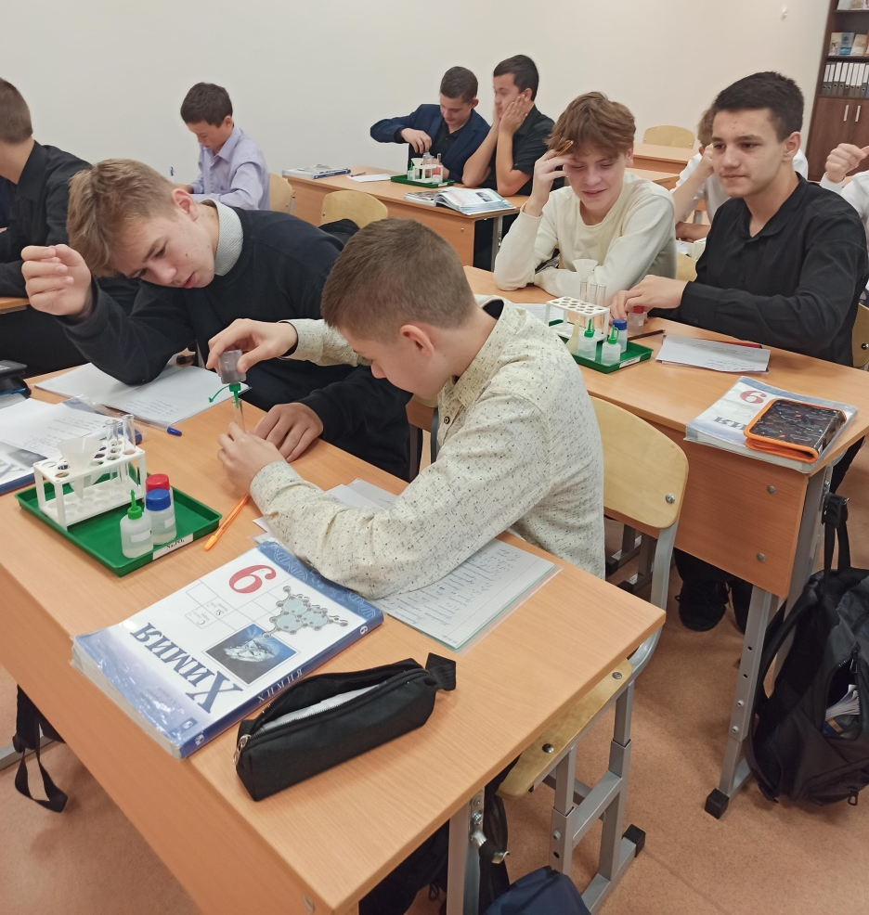
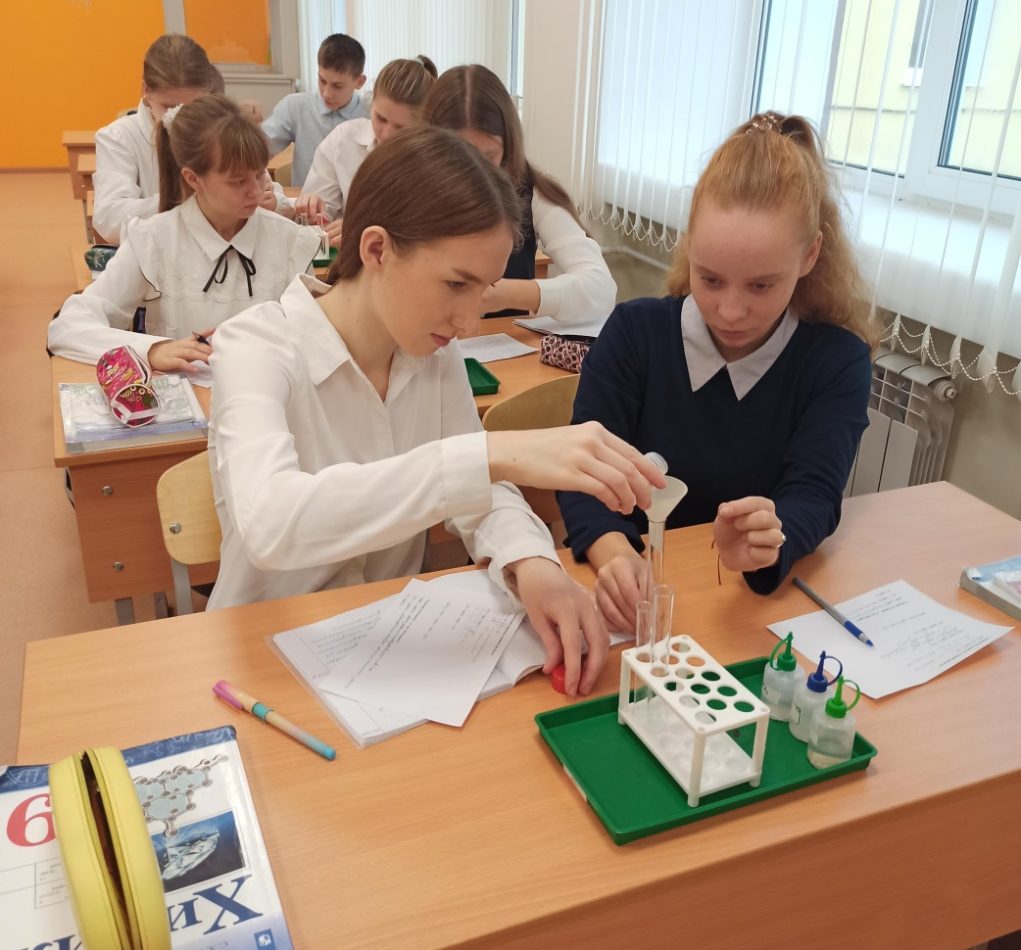
Практические работы по химии с использованием реактивов центра Точка роста

Slide 13

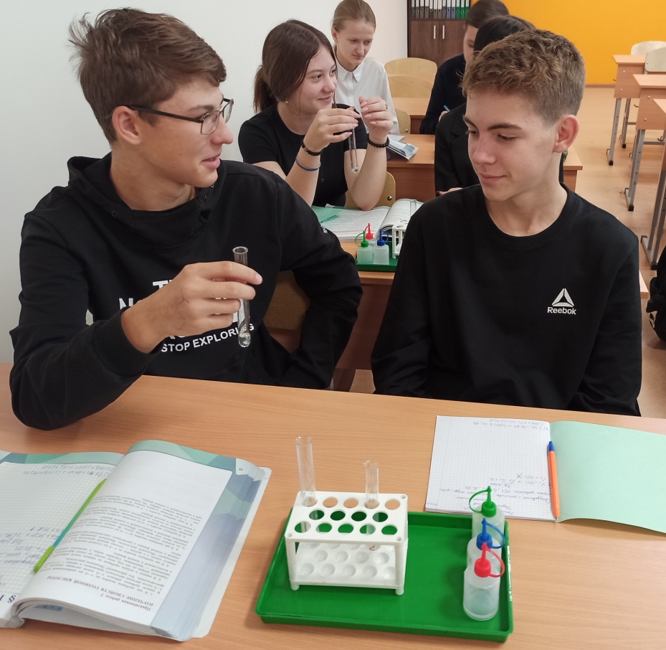
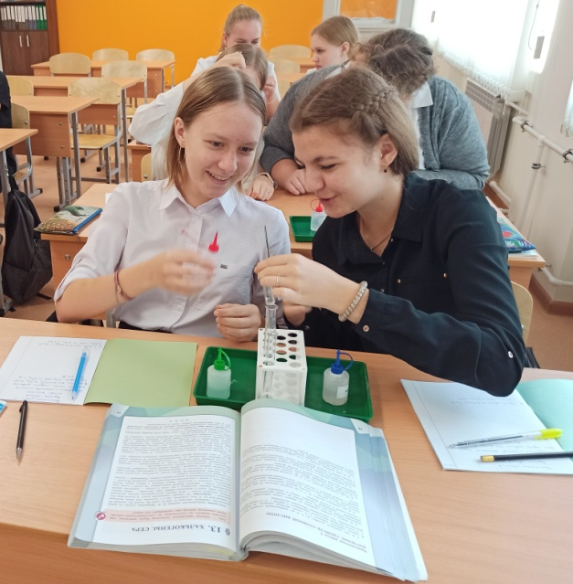
Подготовка к выполнению практической части ОГЭ по химии

Slide 14

«Общие вопросы физики» 10-11 кл
«Общая химия» 10-11 кл
Урок с элементами исследова
ния
Олимпиад
ное движение
Курсы по выбору учащихся в
рамках УП
Я -исследователь
ШНО
Учебные курсы внеурочной деятель
ности
Курсы дополни
тельного образова
ния

Slide 15
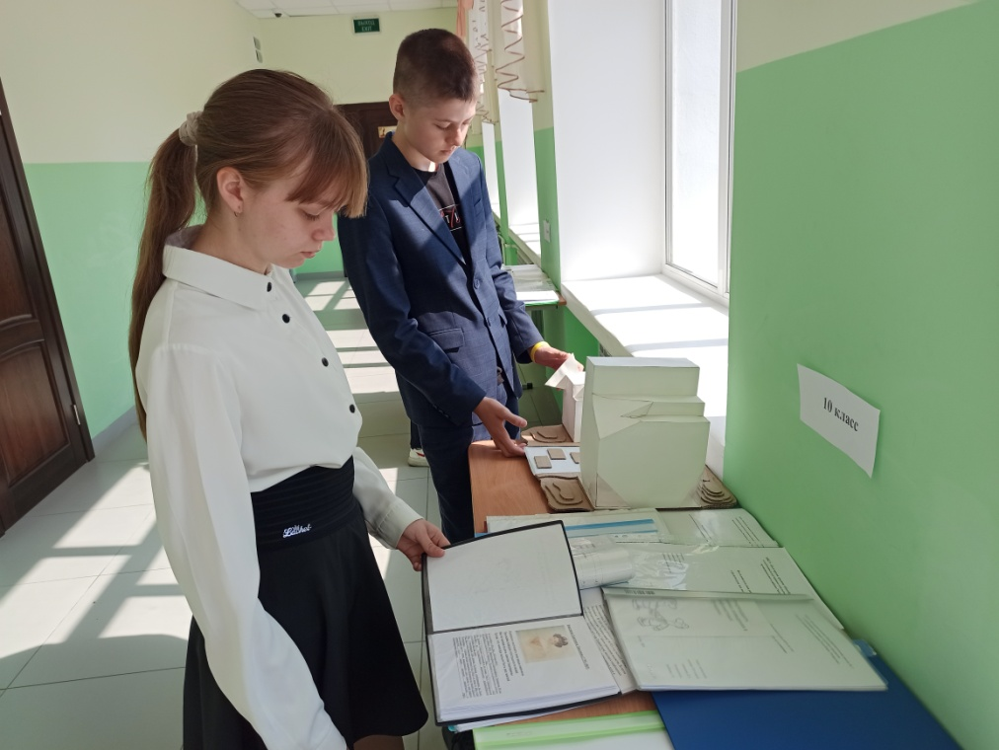

Урок с элементами исследова
ния
Олимпиад
ное движение
Курсы по выбору учащихся в рамках УП
Я -исследователь
ШНО
Учебные курсы внеурочной деятель
ности
Курсы дополни
тельного образова
ния

Slide 16

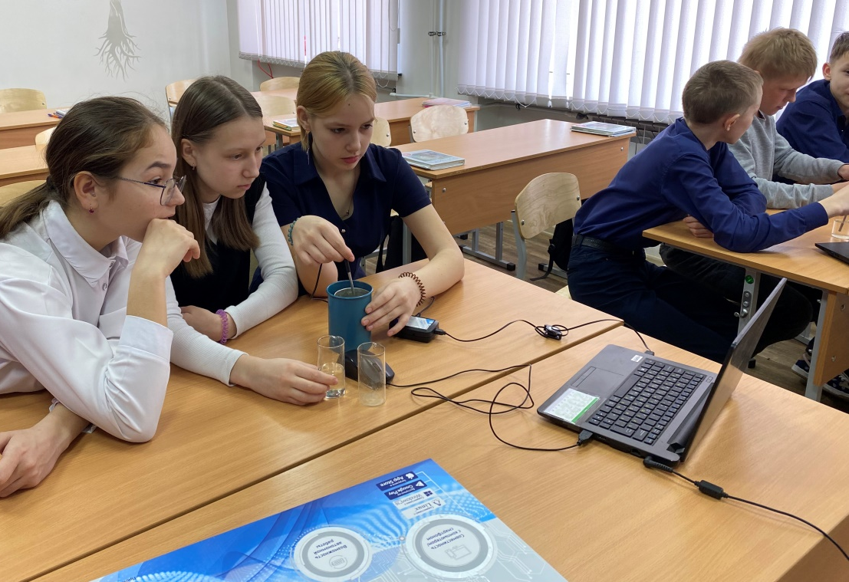
Урок с элементами исследова
ния
Олимпиад
ное движение
Курсы по выбору учащихся в рамках УП
Я -исследователь
ШМО
Учебные курсы внеурочной
деятельности
Курсы дополни
тельного образова
ния

Slide 17
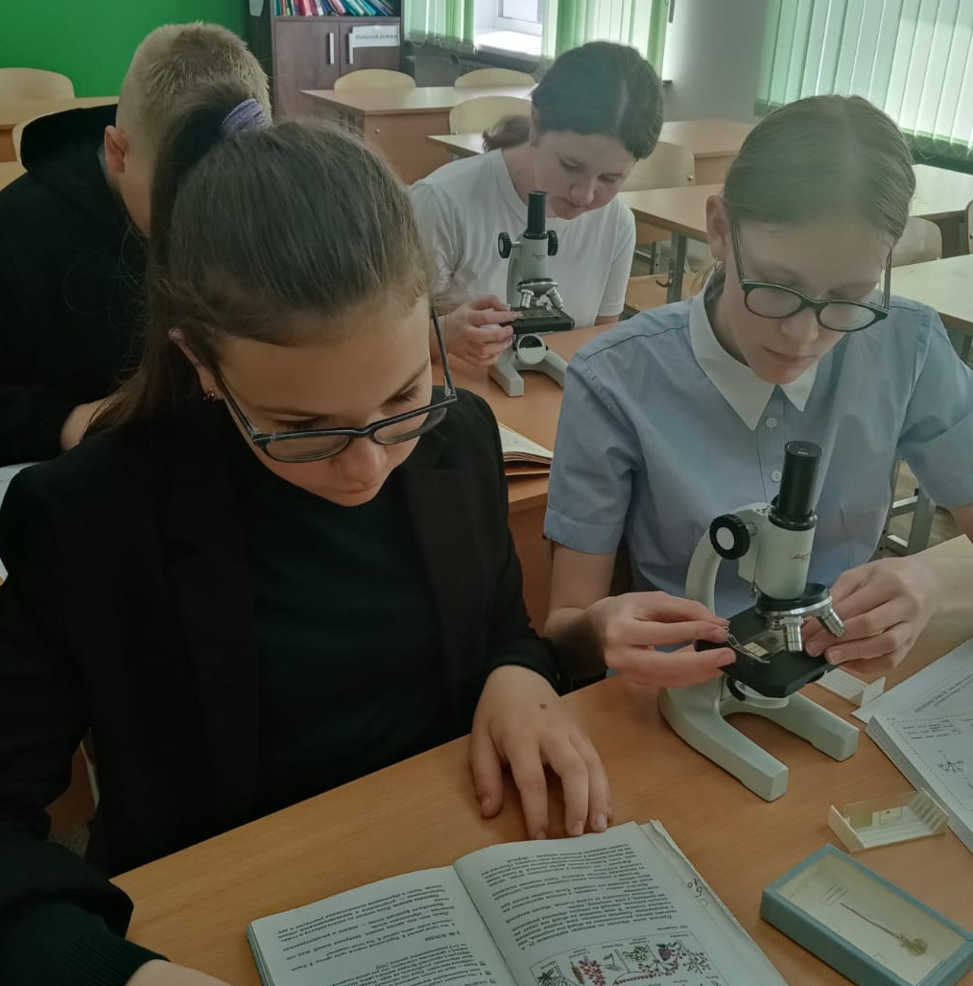

Урок с элементами исследова
ния
Олимпиад
ное движение
Курсы по выбору учащихся в рамках УП
Я -исследователь
ШНО
Учебные курсы внеурочной деятель
ности
Курсы
дополнительного образования

Slide 18

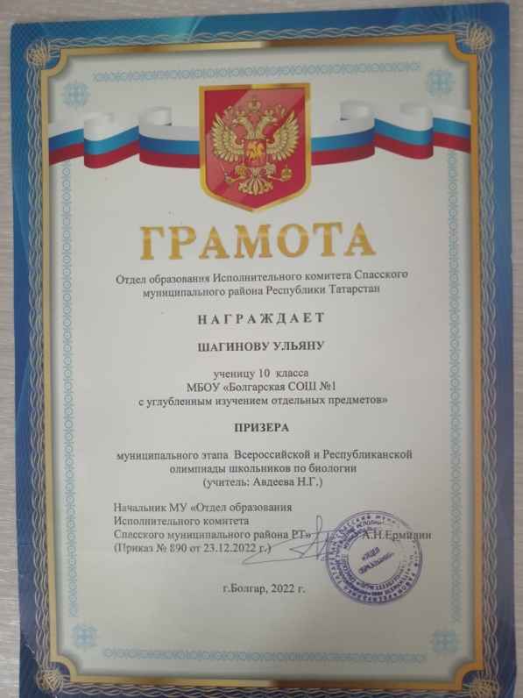
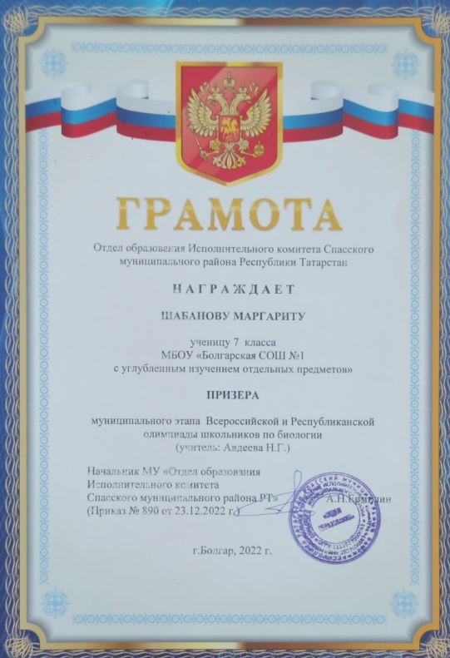
Урок с элементами исследова
ния
Олимпиадное движение
Курсы по выбору учащихся в рамках УП
Я -исследователь
ШМО
Учебные курсы внеурочной деятель
ности
Курсы дополни
тельного образова
ния

Slide 19

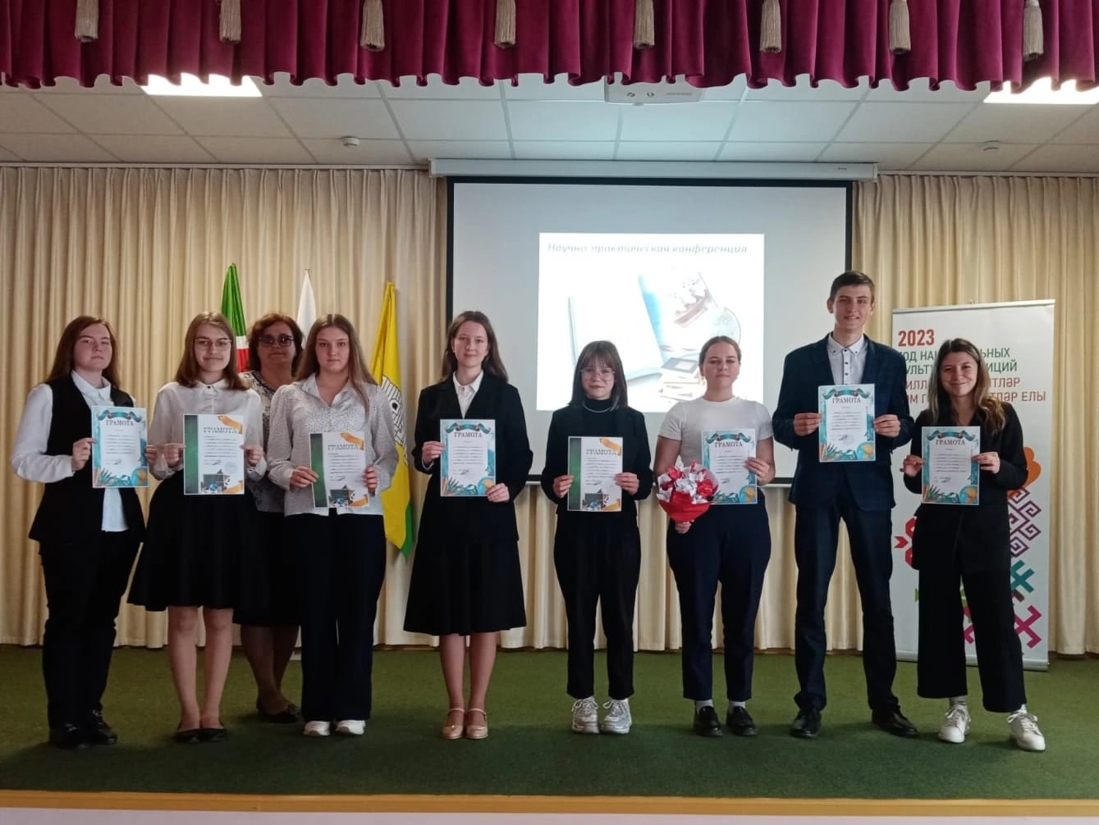
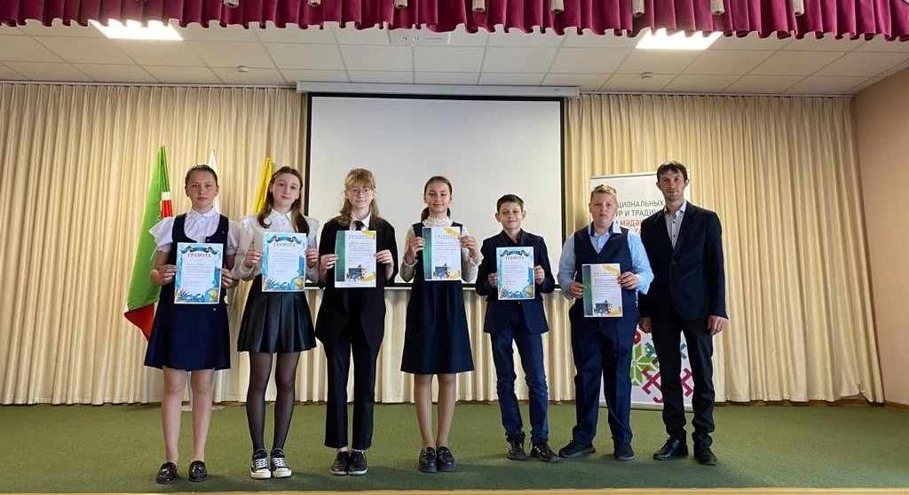
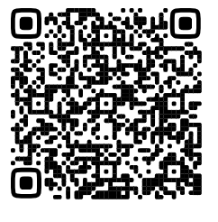
Школьные НПК
Школьный банк
учебно - исследовательских
и проектных работ учащихся

Slide 20

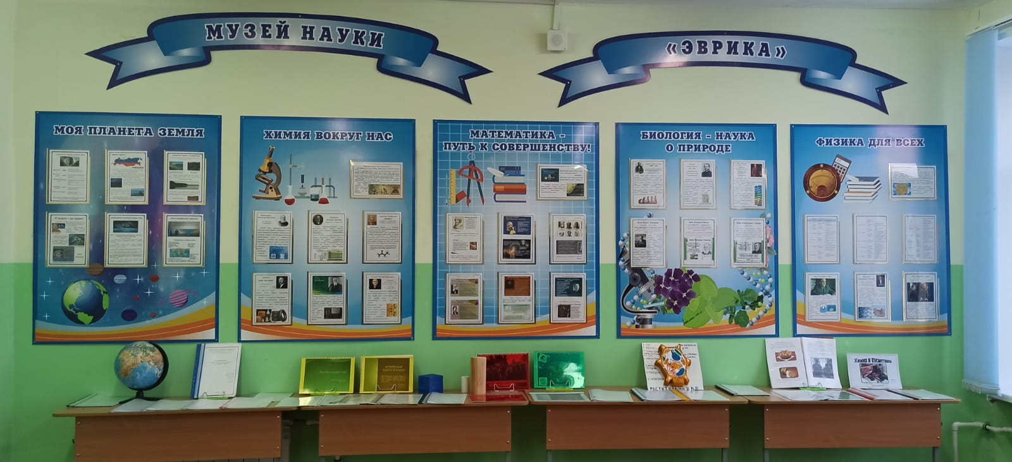
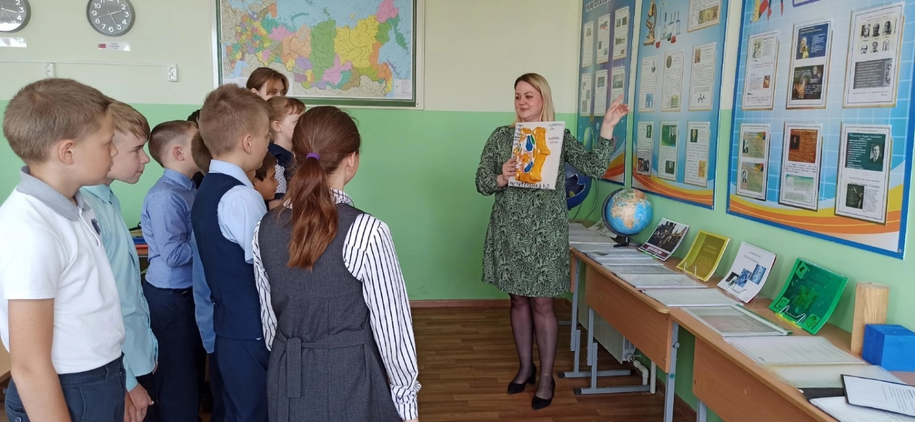
Школьный музей науки «Эврика»

Slide 21

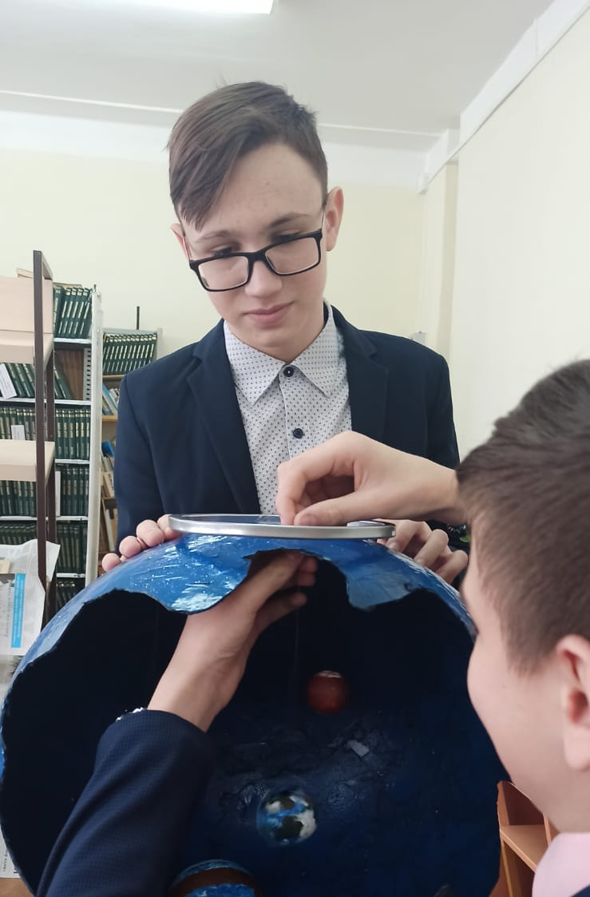
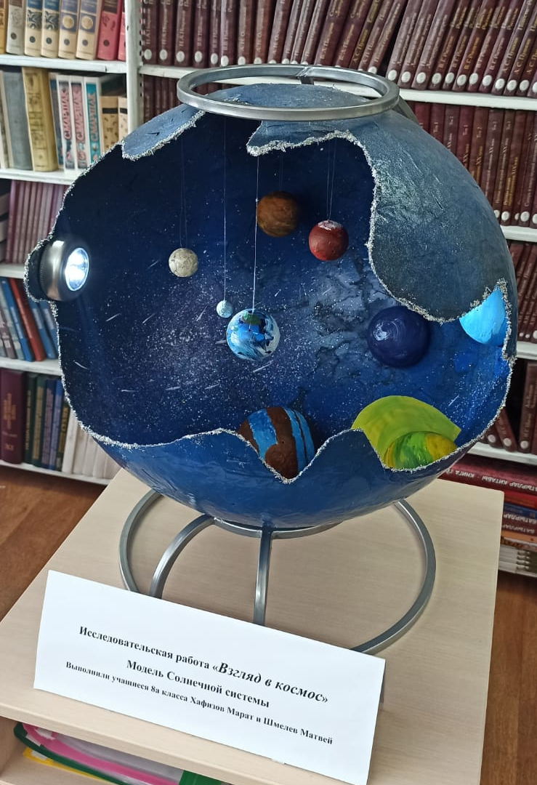
Проект «Взгляд в космос»

Slide 22
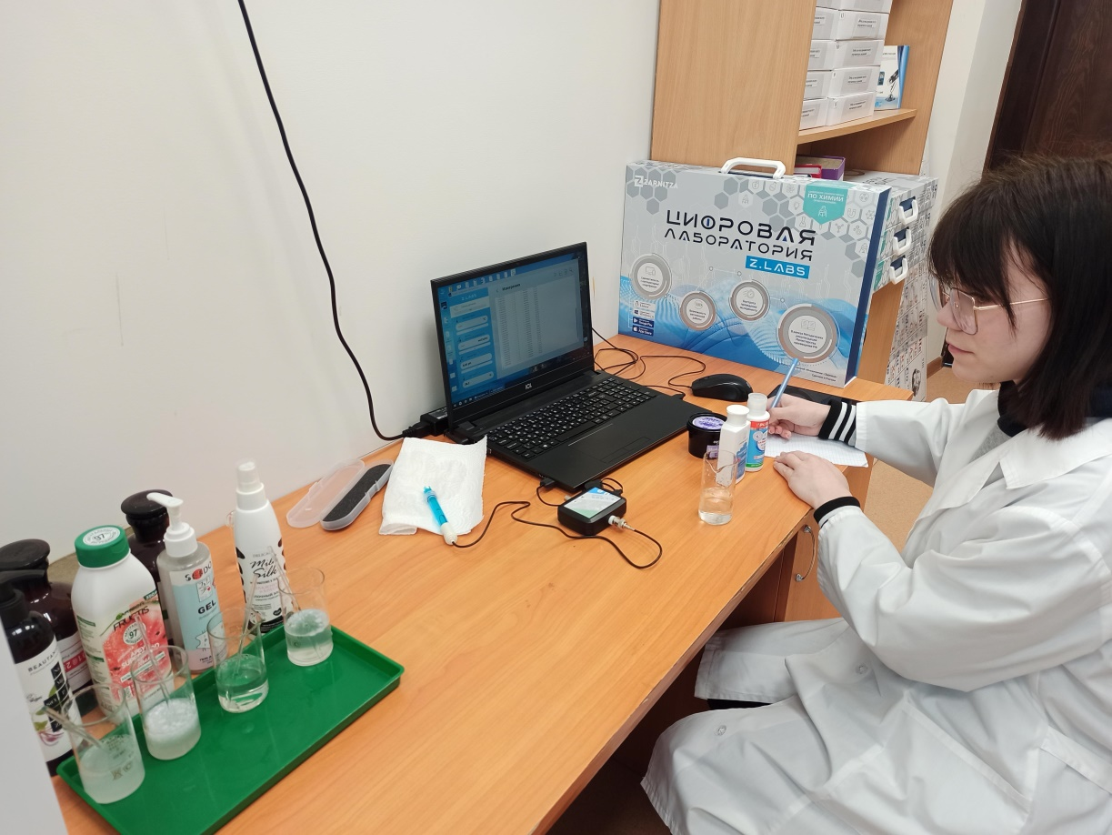
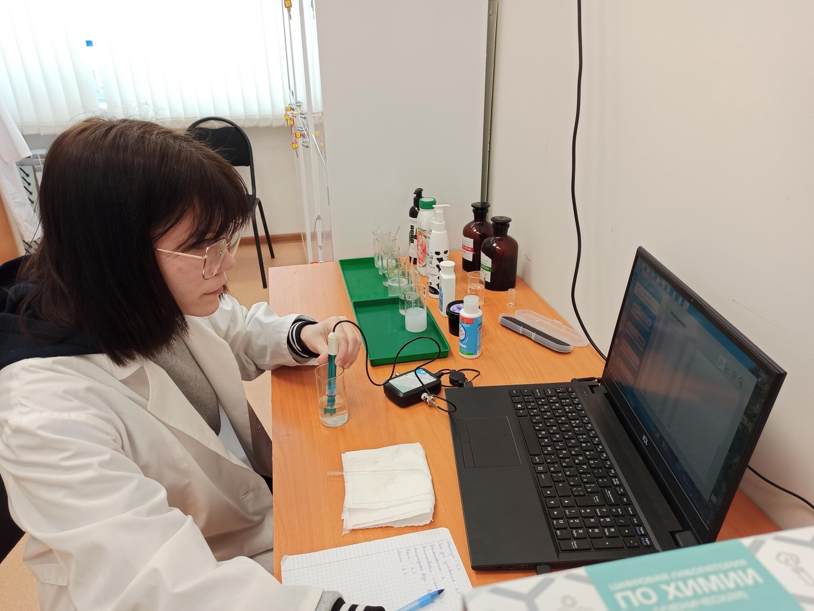
Исследовательская работа
«РН в средствах личной гигиены»

Slide 23

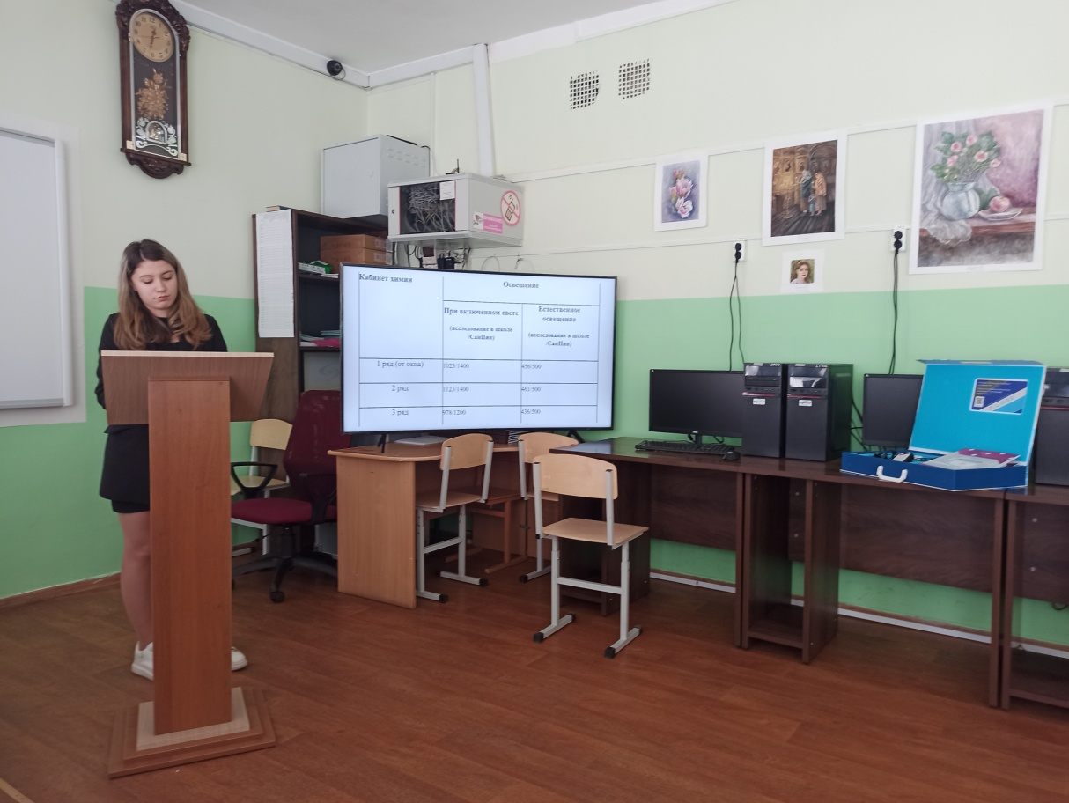
Исследовательская работа
«Освещенность школьных кабинетов»

Slide 24

Центр – это источник обновления и инноваций
Совершенствование условий
Расширение возможностей
Практика
Современное оборудование

